Slide 1

资金脉搏——
（紧跟资金脉搏，捕捉短线机会）
涨指数调个股 控仓过节
主讲老师 梁洁云
授课日期 2026 .9.30
投顾执业编码：A1120619060027
基金执业编码：A20250623004965

Slide 2
大盘环境

Slide 3
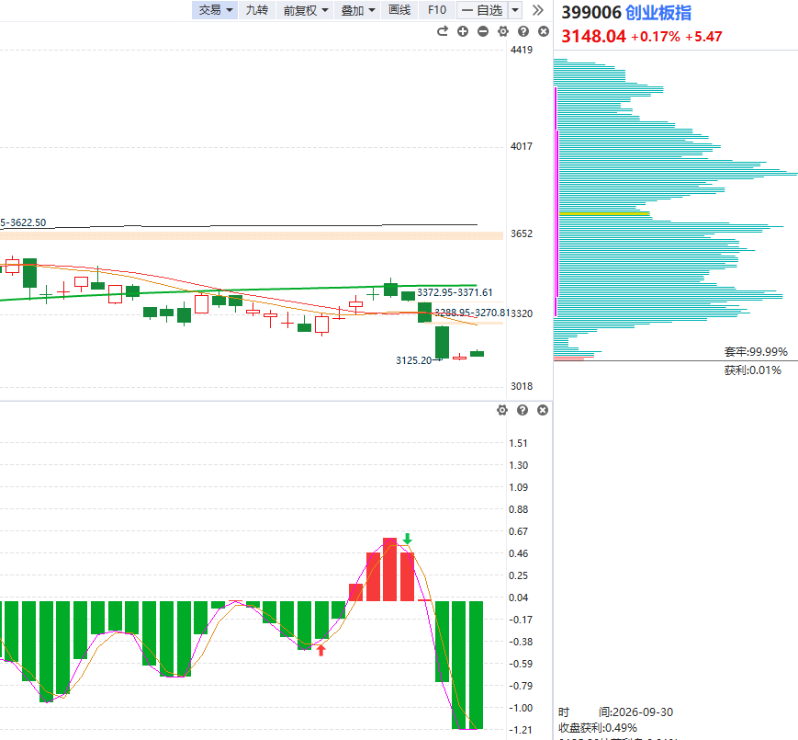
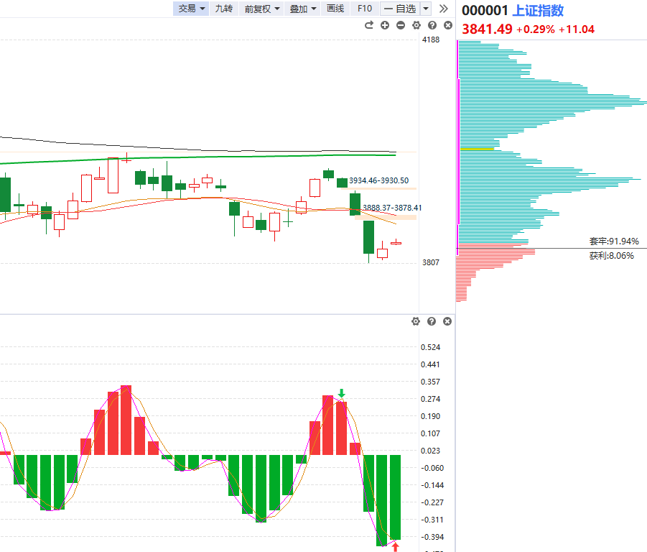
大盘状态

Slide 4
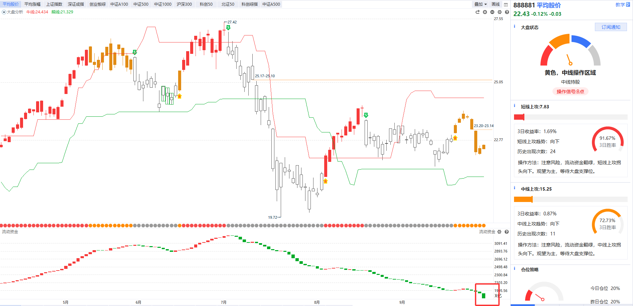
大盘状态

Slide 5
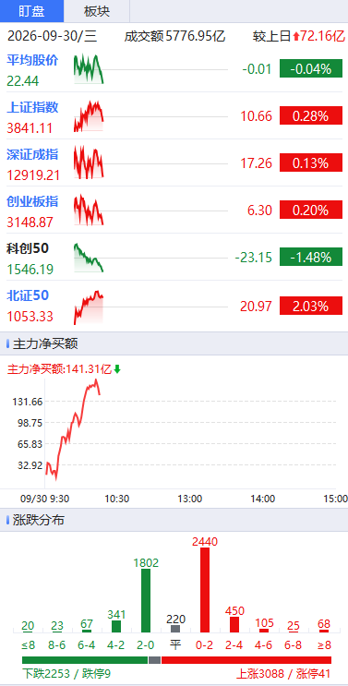
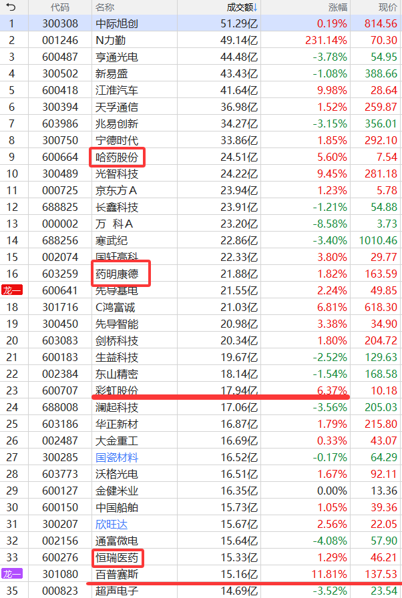
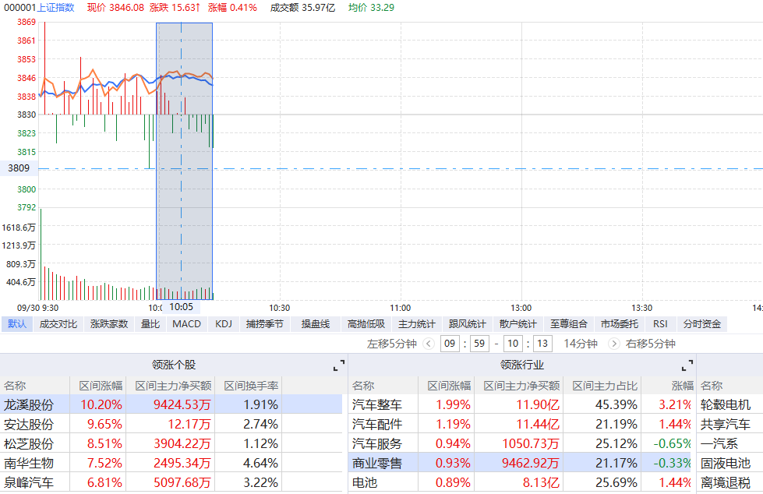
盘中资金流向
开盘迄今，全市场指数的分类表现，以及资金热点情况

Slide 6



风口选股
方法①②③④⑤⑥

Slide 7
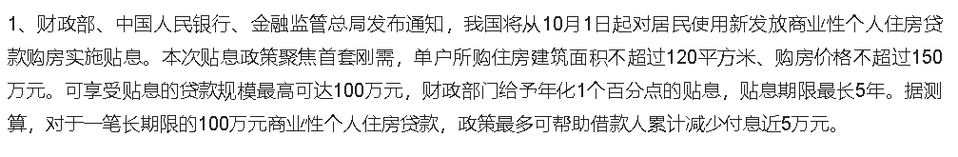
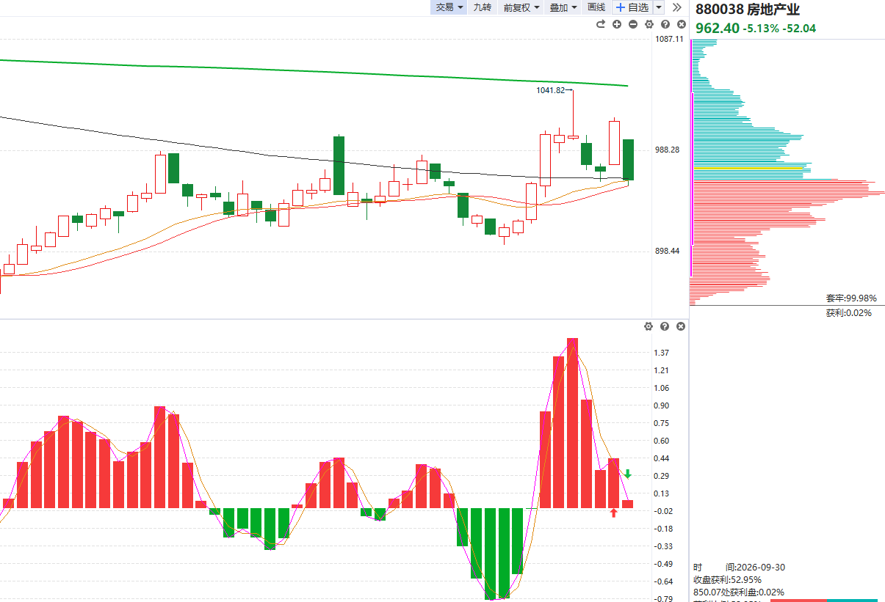
政策解读
利好兑现

Slide 8
政策解读
①PSL利率从1.75%降到1.5%，降0.25个百分点。PSL是央行给政策性银行（国开行、农发行、进出口行）的中长期定向资金。利率下调，直接压低政策性银行负债成本，它们拿钱更便宜，就有动力以更低利率放给基建、国家战略项目。利好政策性银行相关投放链：国开行等对接的重大项目，利好利率敏感资产、基建链估值
②PSL支持领域扩到“六张网”：水网、新型电网、算力网、新一代通信网、城市地下管网、物流网。
以前PSL主要盯棚改、保障房、城中村、“三大工程”；这次切到网络型新基建+城市更新+现代流通。整体利好“新基建+市政基建”订单预期，不是炒老城投、老地产
③科技创新和技术改造再贷款：加2000亿，支持比例60%→100%。
额度从1.2万亿提到1.4万亿；以前银行放100块贷款，央行只支持60块，现在支持100块。原来银行还要自筹40%，有资本占用和风控压力；现在接近“全额报销”，银行放科创、技改贷款的资金成本和顾虑明显下降，中小科技企业“缺抵押、风险高”的放贷阻力被削弱。政策目的很直：逼银行给中小科技型企业放贷，推设备更新、技改投资，托新质生产力。利好设备更新链：机床、工控、传感器、检测设备、产线改造集成商，最直接受益，尤其硬科技、专精特新、设备更新需求强的
④支农支小再贷款加5000亿，其中民企额度加3000亿。钱主要给地方法人银行（城商、农商、农信），它们才是小微、三农、县域民企的主贷方。传导链短，比大行层层走流程更快。利好利好中小市值民企情绪，尤其有真实经营、非纯题材的

Slide 9
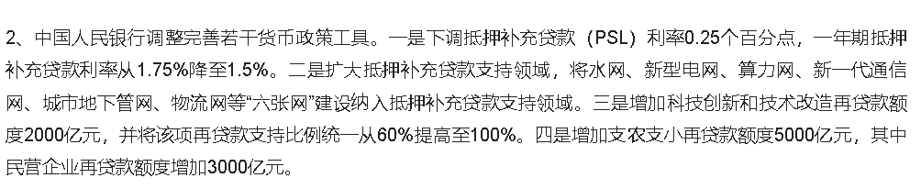
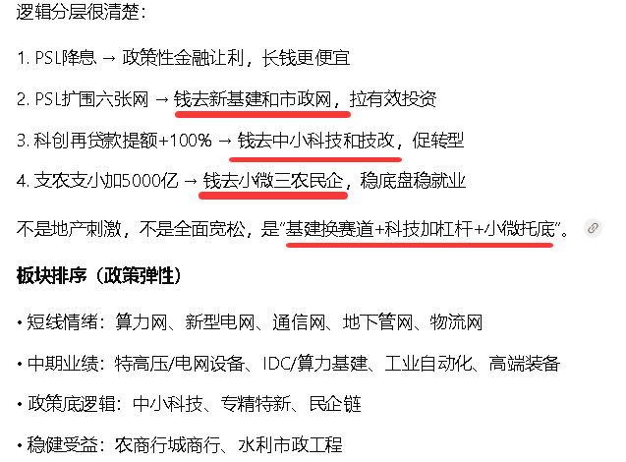
政策解读
结构性货币政策“组合拳”：降价、扩围、提额、提比例
钱主要去三个地方——新型基础设施、科创技改、小微民企

Slide 10
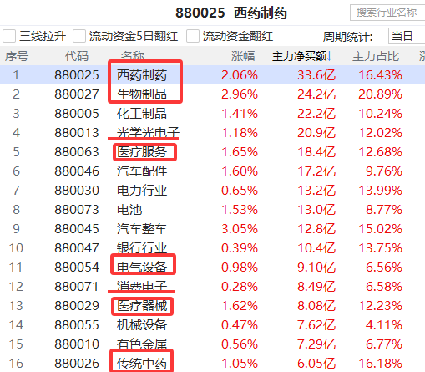
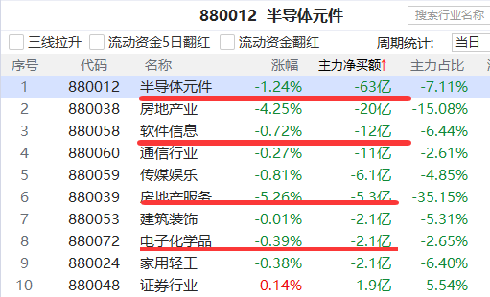
资金流向

Slide 11


《好股研选》选股标准
《好股研选》是款个股研究研究类产品。中线成长稳健型和短线爆发交易型全方位覆盖，中短线定位的“隐形冠军”用的是倍量突破选股法，短线定位做的是风口强势股的回档低吸，尝试捕捉第二波，用的是资金新高选股法。
1、“短线机会”是从短线风口去找寻强势股做回档低吸，尝试捕捉第二波。短线选股最关注的是量能，所以用【资金新高选股法】，选出来之后再结合强势股的特征来优中选优
2、“隐形冠军”是聚焦具备高成长性的的分支龙头，并尽量结合技术形态（多方炮、芙蓉出水、黄金三角、收敛突破）来尝试捕捉中线主升浪行情，隐形冠军关键是业绩支撑。

Slide 12
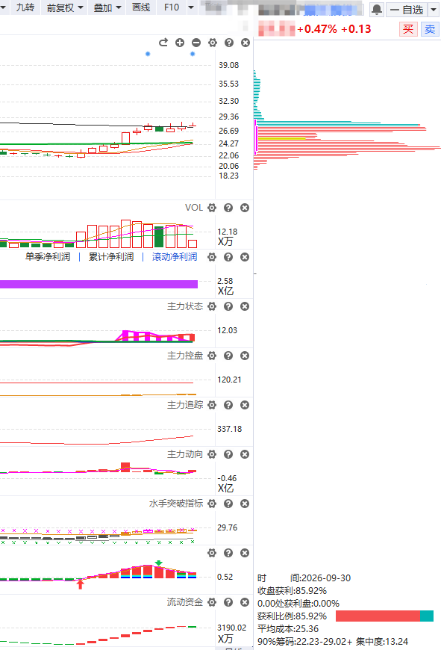
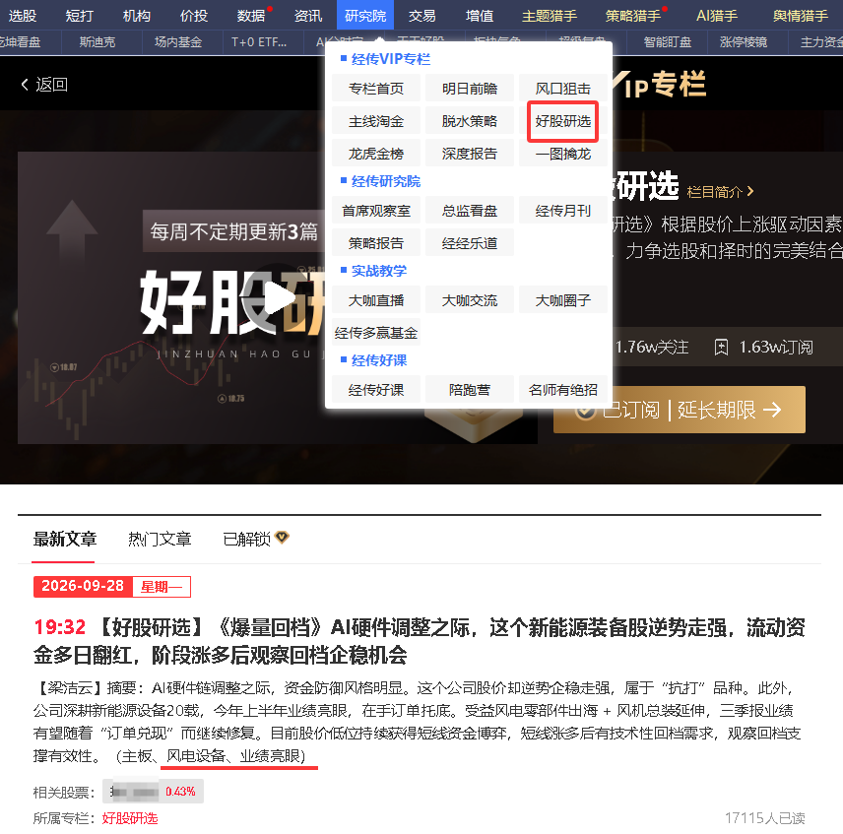
《好股研选》最新内参

Slide 13

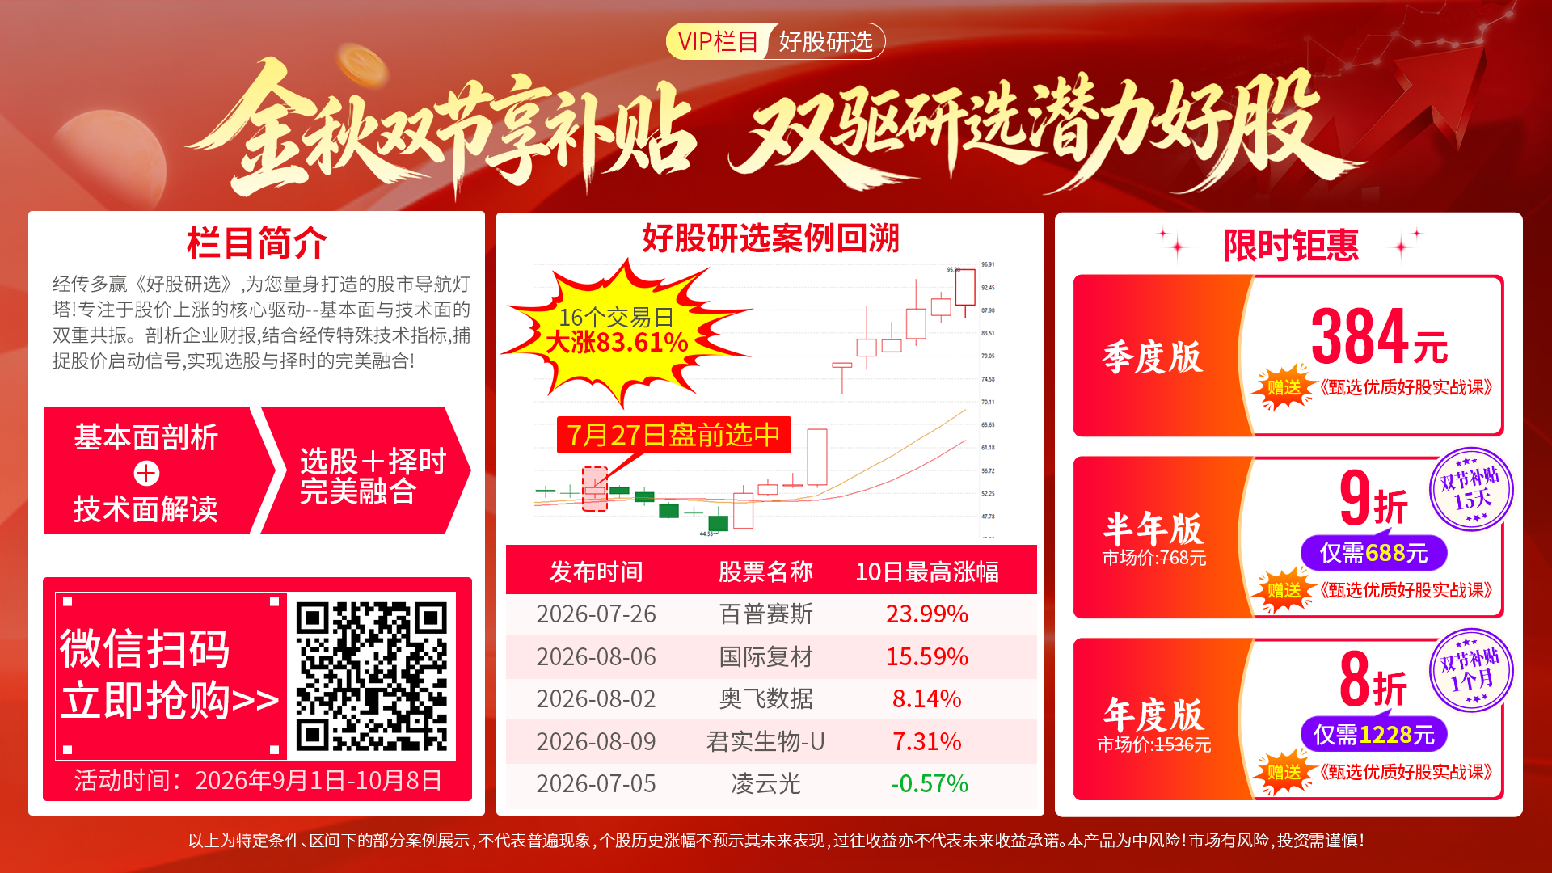

Slide 14
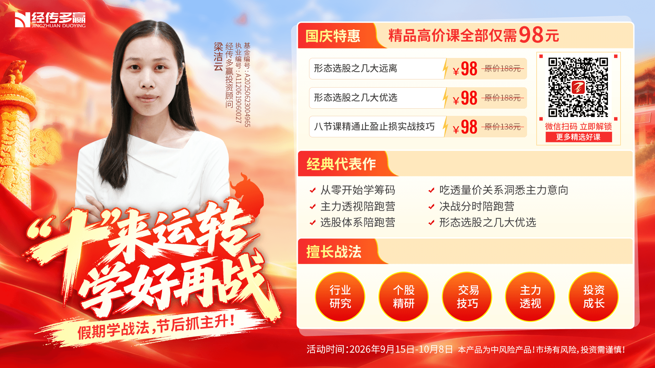

“经传好课”低价狂欢

Slide 16
国庆潜伏
节前思路不是追风口，而是“半攻半守”，埋伏节后预期。
今天节奏：早盘处理9/29的短线博弈筹码，盘中观察量能情况，尾盘小仓位潜伏国庆
1、地产链低位强势股——博弈节后“稳楼市增量政策”
玩法：9/30 买“放量后缩量回踩”的强势股；节后无政策就跑，有政策看 1-2 天
2、PCB 中低位补涨——适合想留科技仓位的人，三季报窗口下资金更认订单/业绩
玩法：9/30 ，关注PCB、半导体设备里面的中军补涨股，回踩 5 日/10 日线低吸
3、消费/医药节后数据验证 + 防御——国庆数据节后落地；医药冲高回落但中期逻辑没破，防节后科技不及预期时对冲用
4、绿电/风电（次要）：节后“十五五能源”预期，仓位要小
5、网络安全（次要）：节后“AI安全政策或事件发酵”，仓位要小

